Slide 1
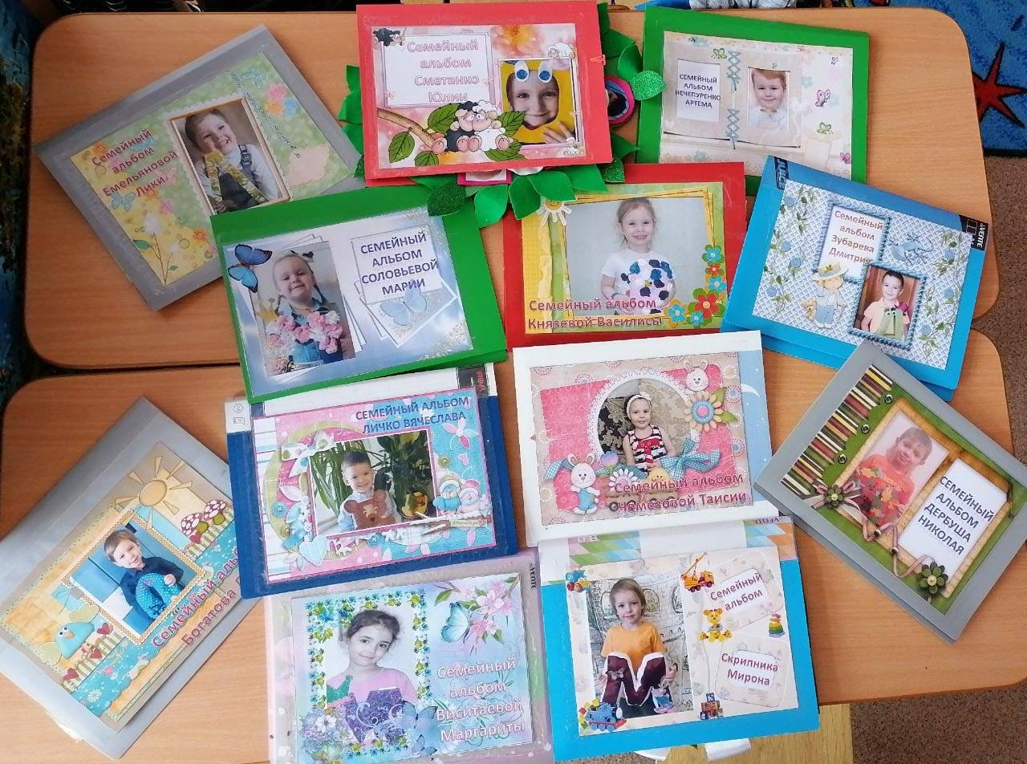
«Патриотическое
воспитание дошкольников
через создание «Семейного альбома»
А.А.Антонова
Т.А.Спиридович
БДОУ г.Омска
БДОУ г. Омска «Центр Развития Ребенка – детский сад №355»

Slide 2
«Те высокие нравственные чувства,
которые характеризуют развитого
взрослого человека и которые
способны вдохновить его на
большие дела, не даны ребенку
в готовом виде от рождения.
Они возникают и развиваются
на протяжении детства
под влиянием социальных
условий жизни и воспитания»
А.В. Запорожец.
В 2021 году в Российской Федерации
начал реализовываться
федеральный проект
«Патриотическое воспитание граждан
Российской Федерации»
в рамках национального проекта
«Образование».

Slide 3
С учетом современных задач развития Российской Федерации
целью государственной политики в сфере патриотического воспитания является
создание условий для повышения
гражданской ответственности за
судьбу страны,
укрепление чувства сопричастности
граждан к великой истории
и культуре России,
обеспечение преемственности
поколений россиян,
воспитание гражданина, любящего
свою Родину и семью, имеющего
активную жизненную позицию.

Slide 4
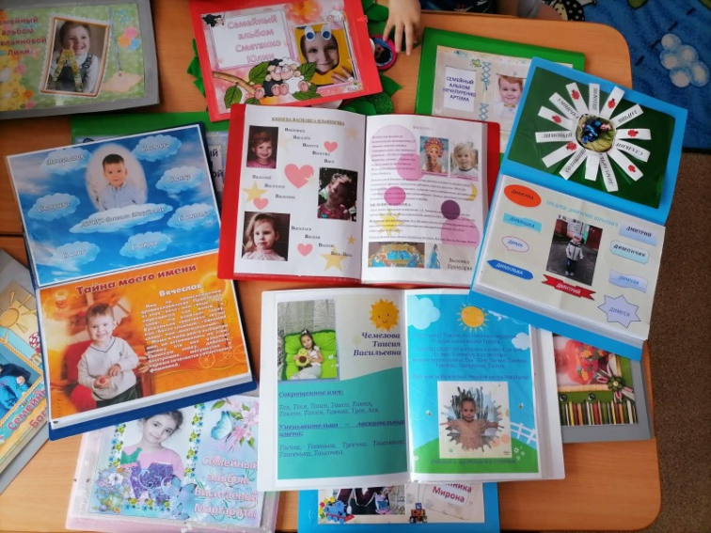
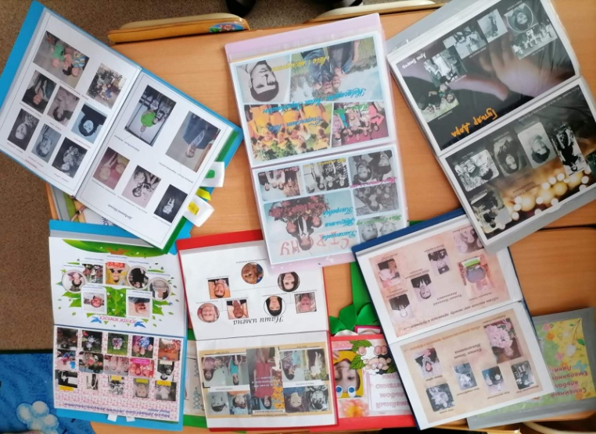
В процессе создания «Семейного альбома»
решаются следующие задачи:
развивать интерес ребенка к истории своей семьи,
к познанию своего родословного древа;
приобщать ребенка к общечеловеческой культуре,
культуре своего народа и традициям семьи;
помочь ребенку в определении своей роли
и значимости в семье,
ролей и обязанностей других членов семьи;
формировать у ребенка чувство ответственности
за жизнь вокруг себя и укреплять доброе отношение к близким.

Slide 6
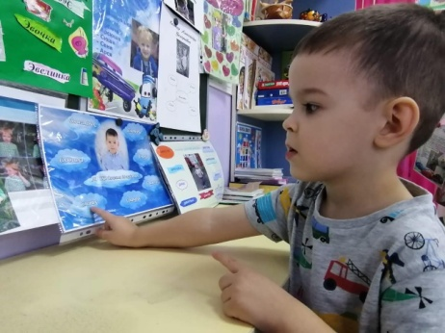
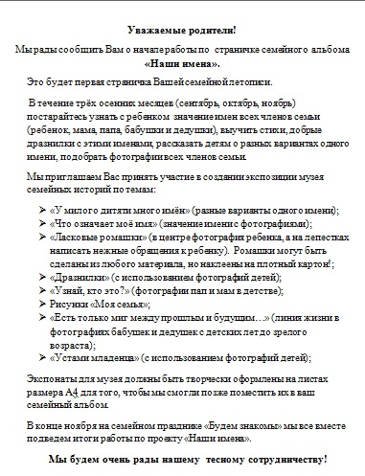
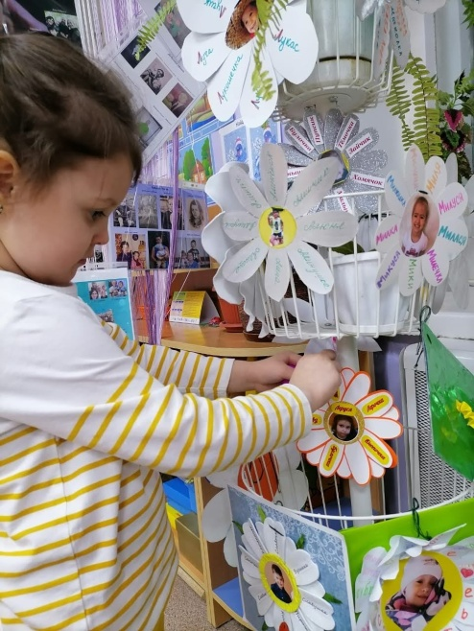
1 этап – выбор темы проекта

Slide 7
2 этап – планирование проекта
Задачи для работы с родителями над проектом
«Наши имена» :
познакомить родителей со схемой родословного древа;
подготовить родителей к беседе с детьми дошкольного возраста об именах близких людей, об отношениях родственников в кругу семьи;
включать родителей в поиск фотографий для оформления странички «Семейного альбома» вместе с детьми дошкольного возраста;
развивать у родителей потребность к совместной деятельности с детьми;
получать радость от полученного результата;
формировать коллектив родителей – единомышленников,
заинтересованных в работе по воспитанию гражданина,
любящего свою семью и свою Родину.

Slide 8
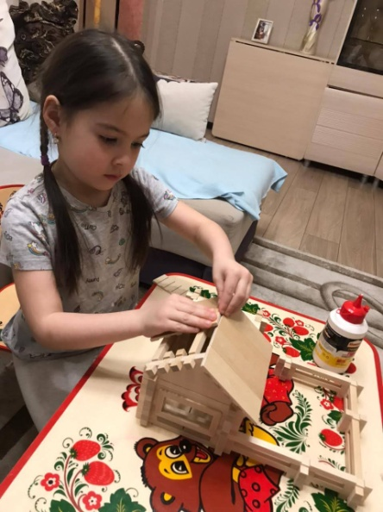
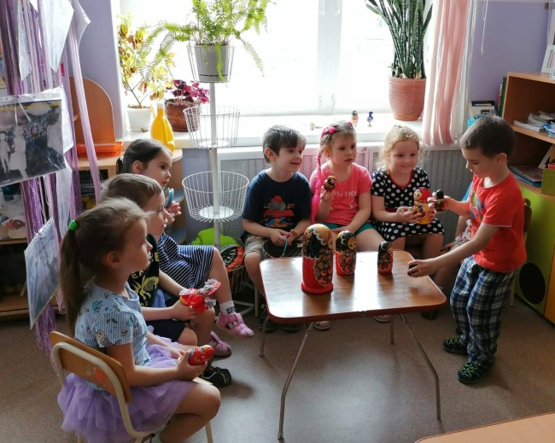
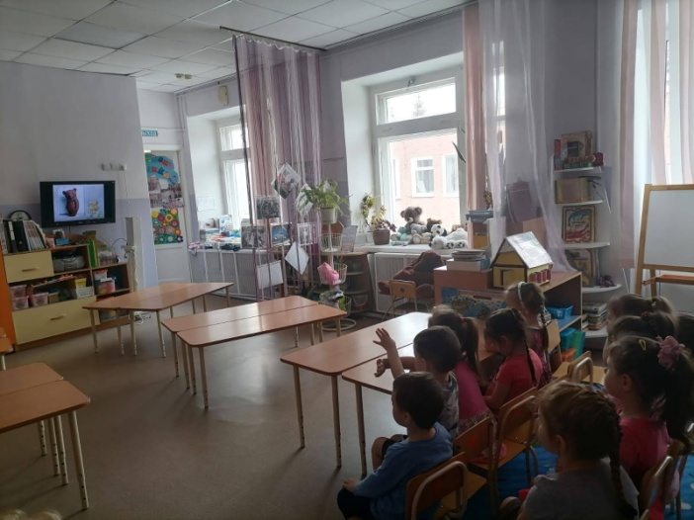
3 этап – реализация проекта
Реализация проекта представляет
собой работу по всем видам
деятельности с разнообразными
формами ее организации.

Slide 9
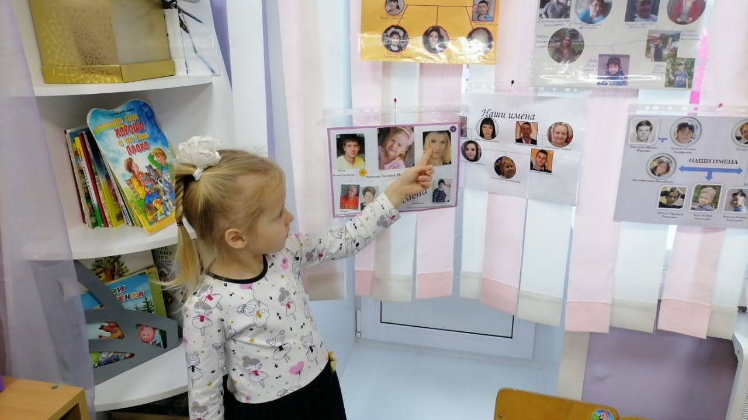
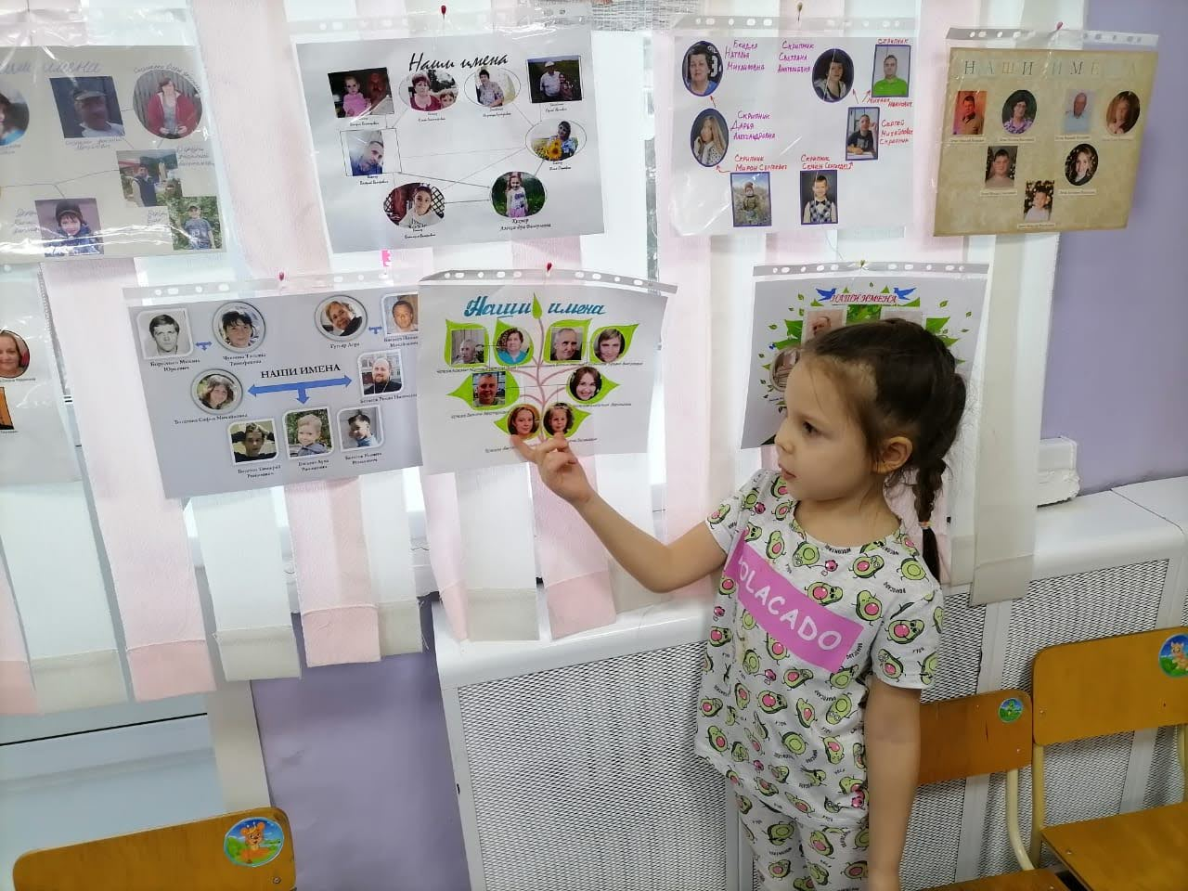
4 этап – завершение проекта

Slide 10
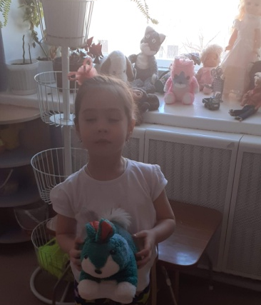
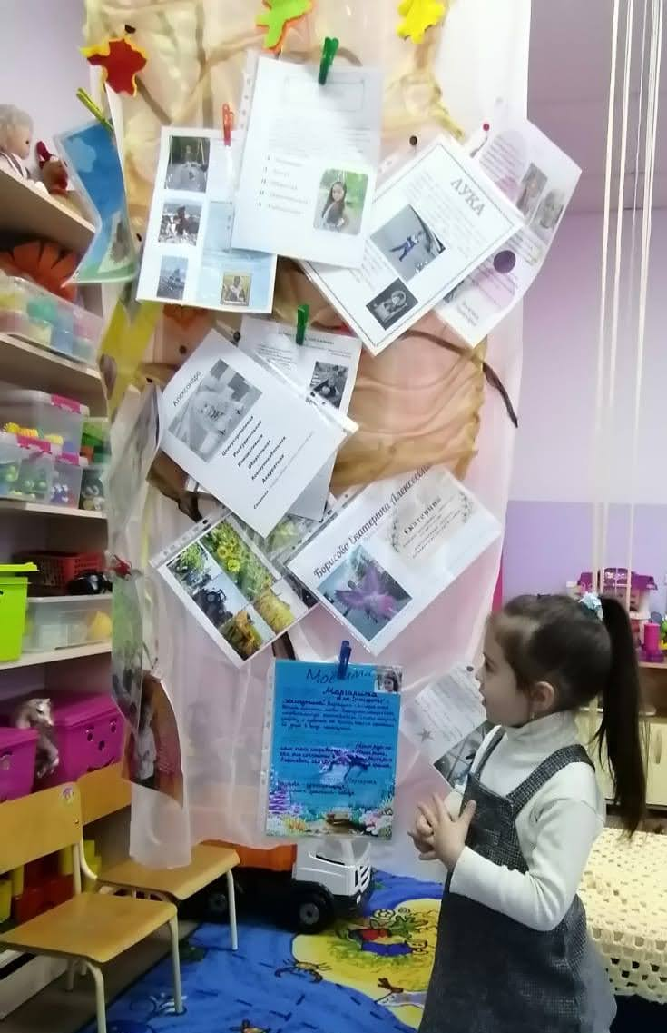
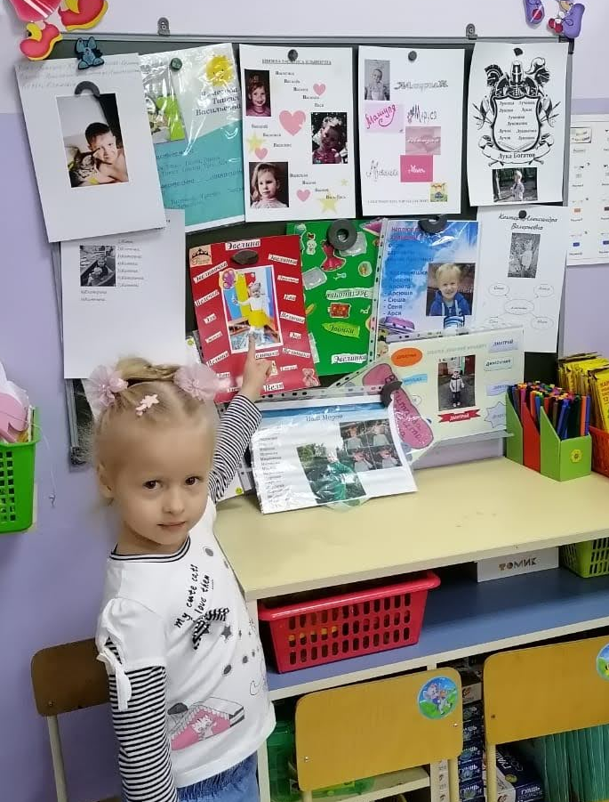
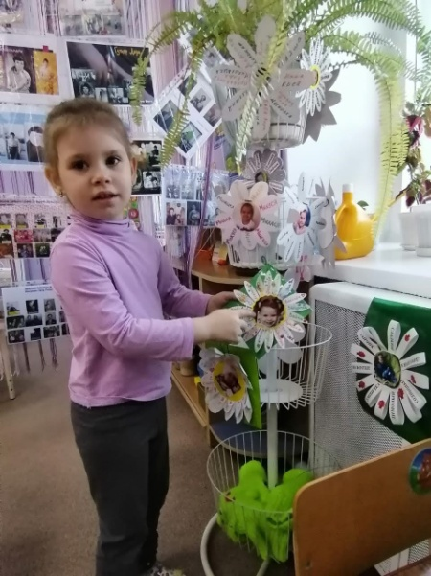
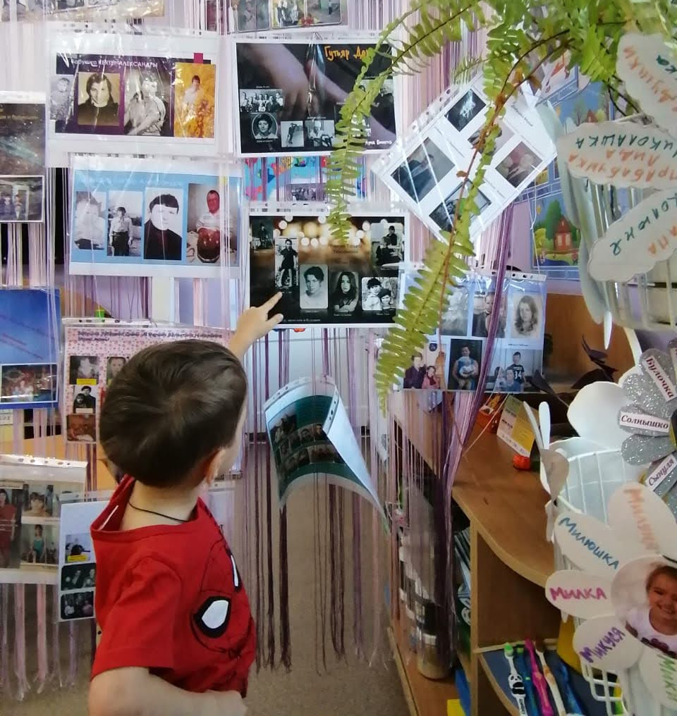
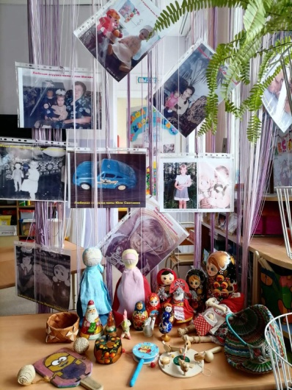
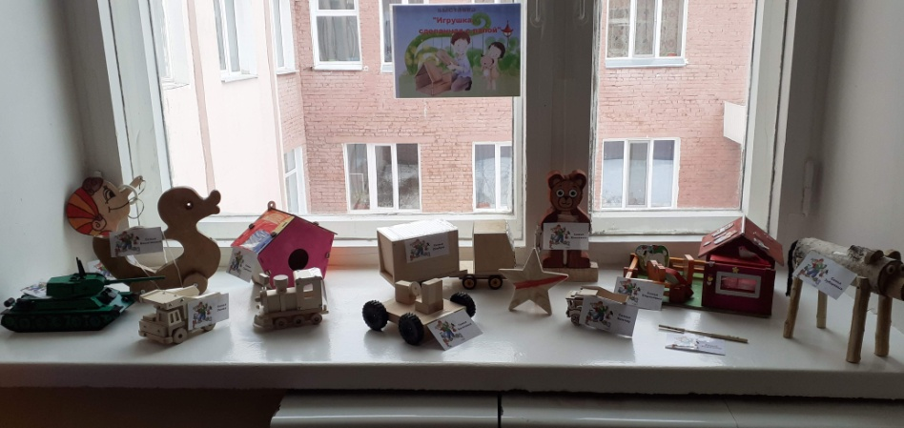
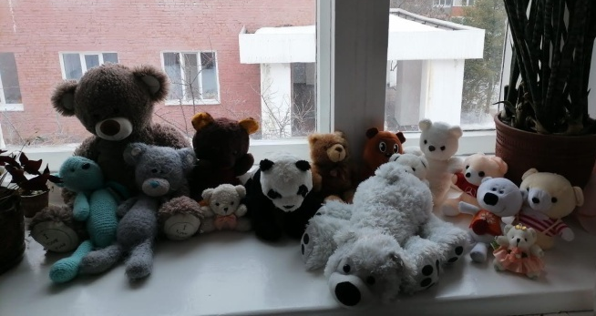
«Музей семейных историй»

Slide 11
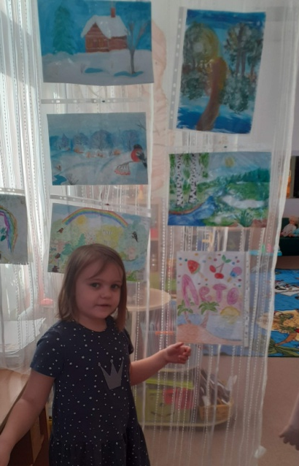
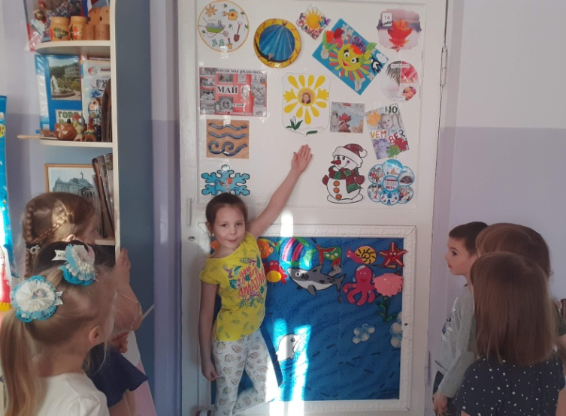
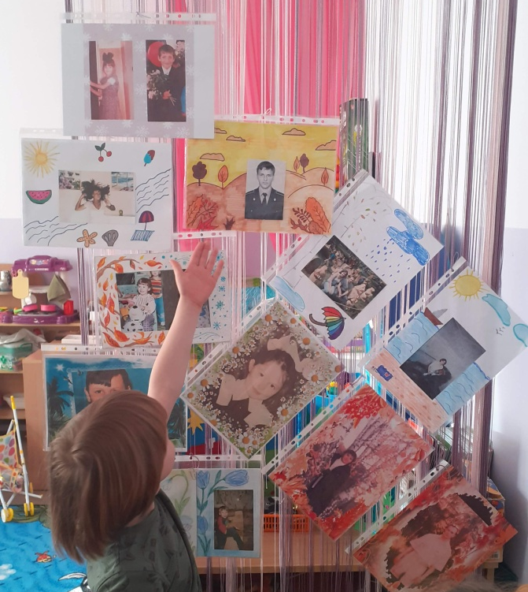
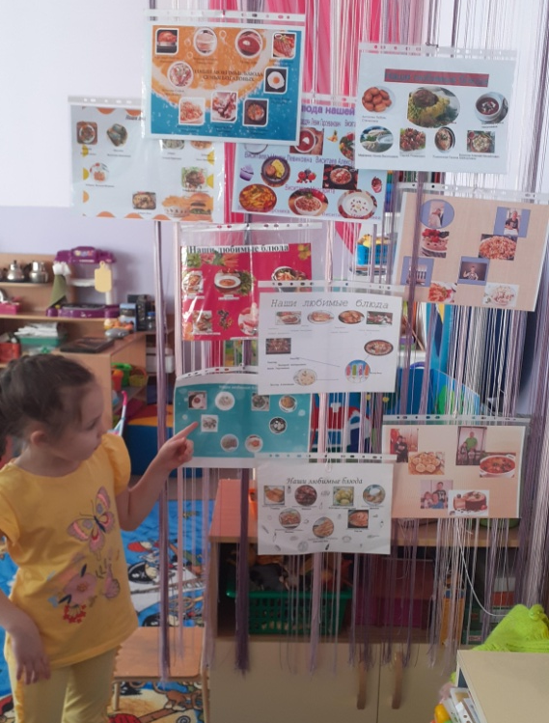
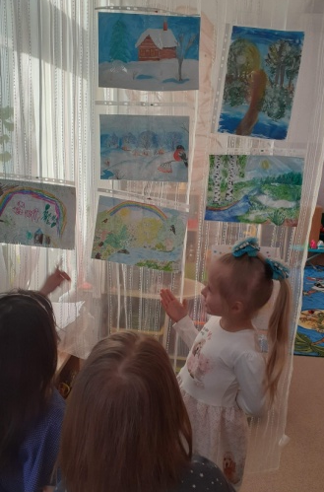
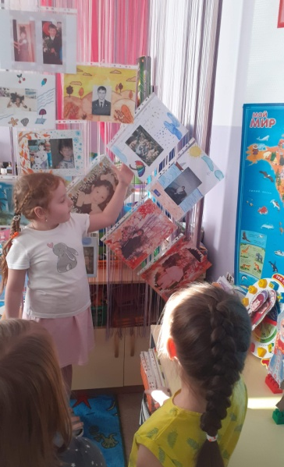
«Музей семейных историй»

Slide 12
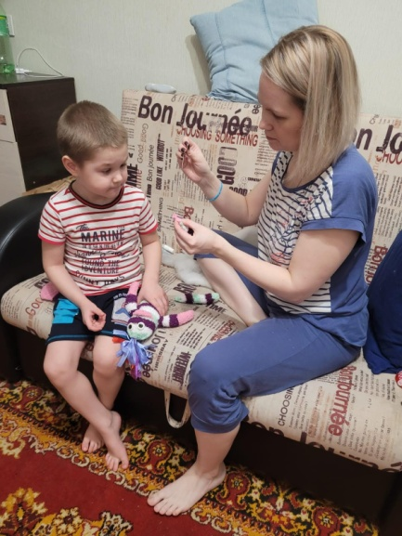
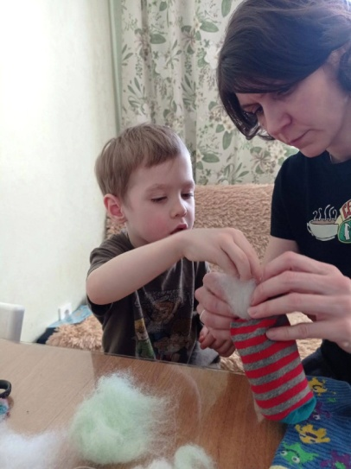
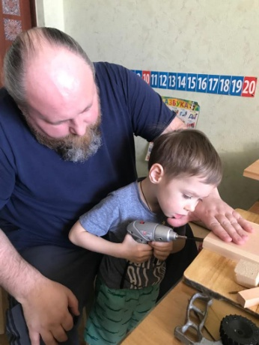
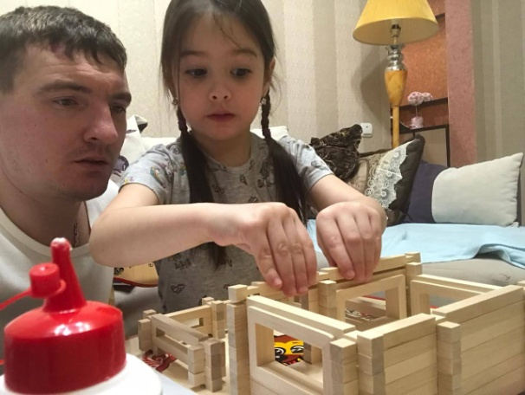
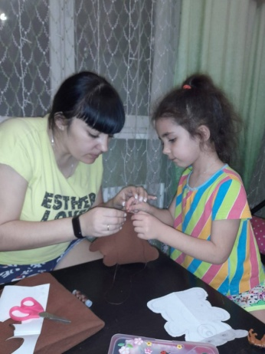
Ожидаемые результаты
Родители и воспитатели начинают
лучше понимать детей;
Создаются более гармоничные отношения
в семье и группе детского сада;
Усиливается познавательный интерес детей,
в частности, к истории своей семьи,
Своей Родины,
взаимоотношениям родственников;

Slide 13
Библиографический список:
Федеральный проект «Патриотическое воспитание граждан Российской Федерации» национального проекта «Образование» рассмотрен и одобрен: на объединенном заседании проектных комитетов по национальным проектам «Образование», «Наука», «Демография» и «Здравоохранение»
(протокол от 21 октября 2020 года № 7/5/11/7); на заседании президиума Совета при Президенте РФ по стратегическому развитию и национальным проектам в составе паспорта национального проекта «Образование»
(протокол от 29 октября 2020 года № 11).
2. Маханева М.Д. Нравственно-патриотическое воспитание дошкольников.
– М.: Сфера, 2010. – 96 с.
3. М.А. Дозорова, Н.В. Кошелева, А.А. Кроник «Семь Я»: я + мама + папа + 2
бабушки + 2 дедушки. – М.: Аркти, 2008г.

